Slide 1
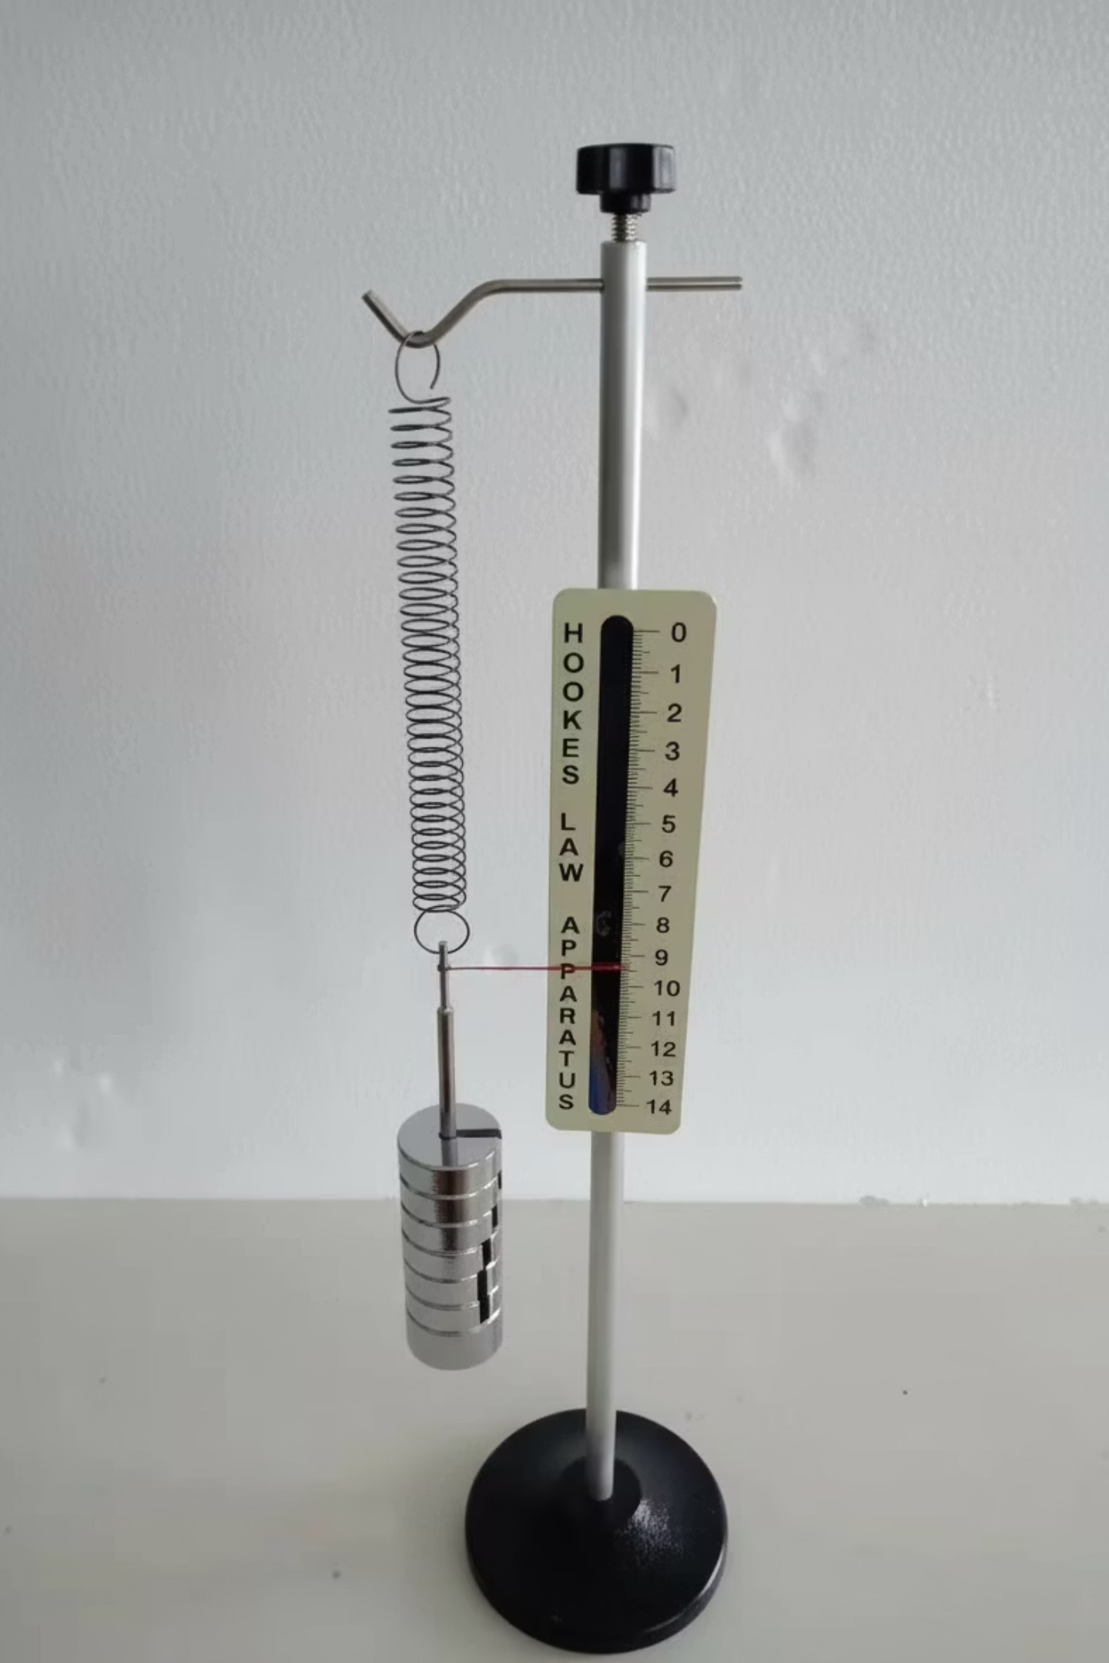
Зертханалық жұмыс №4: Серпімді деформацияларды зерттеу
Серпімділік күшінің ұзаруға тәуелділік графигінен қатаңдық коэффициентін анықтауды үйренеміз

Slide 2

Сабақтың негізгі мақсаттары
Оқу бағдарламасының талаптары
Сабақтың нақты нәтижелері
Бүгінгі сабақта біз физика ғылымының маңызды бөлігімен танысамыз. Оқу бағдарламасына сәйкес екі негізгі мақсатты орындаймыз:
Сабақ соңында оқушылар келесі дағдыларды меңгереді:
Серпімді деформация ұғымын толық түсіндіре алады
Серпімділік күшінің серіппенің ұзаруына тәуелділік графигінен қатаңдық коэффициентін анықтау дағдысын игереміз
Серіппеге түсірілген күш пен ұзару арасындағы тәуелділікті тәжірибе арқылы анықтайды
Физика кабинетінде қауіпсіздік ережелерін білу және міндетті түрде сақтау принциптерімен танысамыз
F = kΔl формуласы бойынша қатаңдық коэффициентін дұрыс есептейді
Қауіпсіздік ережелерін сақтай отырып жұппен зертханалық жұмысты орындайды
Нәтижелерін график түрінде ұсынады және өмірмен байланыстырады
Бірлік және ынтымақ
Жауапкершілік
Еңбекке құрмет
Жұптық жұмыстарда бір-бірін қолдау, құрал-жабдықтарды бөлісу
Қауіпсіздік ережелерін міндетті түрде сақтау
Механик, құрылысшы мамандықтардың еңбегін бағалау
«Бірлік түбі – береке» – апта дәйексөзі

Slide 3




Серпімді деформация және Гук заңы
Серпімді деформация
Серпімділік күші
Гук заңы
Күш әсері тоқтағанда дене бастапқы қалпына қайта келетін деформация түрі. Серіппе созылады, бірақ күшті алып тастасақ, өз қалпына оралады.
Дененің пішінін немесе көлемін өзгерткенде пайда болатын, денені бастапқы қалпына келтіруге бағытталған күш. Бұл күш әрқашан деформацияға қарсы бағытталған.
F = kΔl формуласы бойынша серпімділік күші ұзаруға тура пропорционал. Мұндағы k – қатаңдық коэффициенті (Н/м), Δl – ұзару (м).
График арқылы қатаңдық коэффициентін анықтау
Егер F–Δl графигін сызсақ, түзу сызық шығады. Бұл график серпімділік күші мен ұзарудың тура пропорционалды екенін көрсетеді. Графиктің еңістігі (бұрышының тангенсі) – серіппенің қатаңдық коэффициенті k-ға тең болады.
Қатаңдық коэффициенті үлкен болған сайын, серіппені созу қиынырақ. Мысалы, автомобиль амортизаторындағы серіппенің k-сы қарапайым қоюлып тұрған есік серіппесінен әлдеқайда үлкен.
Маңызды формула: F = kΔl, мұндағы F – серпімділік күші (Н), k – қатаңдық коэффициенті (Н/м), Δl – серіппенің ұзаруы (м)

Slide 4

Қауіпсіздік техникасының ережелері
Зертханалық жұмысты орындамас бұрын қауіпсіздік техникасының ережелерімен міндетті түрде танысып, оларды мұқият орындау керек. Физика кабинетінде жұмыс істеу кезінде әрбір оқушы өз қауіпсіздігі мен сыныптастарының қауіпсіzdігі үшін жауап береді.
1
2
Мұғалімнің нұсқауларын орындау
Жұмыс орнын ұйымдастыру
Зейін қойып, тәртіпті болыңдар және мұғалімнің барлық нұсқауларын дәл орындаңдар. Мұғалімнің рұқсатынсыз жұмысты бастамаңдар.
Жұмыс орнында тапсырманы орындау үшін қажет емес заттарды ұстамаңдар. Аспаптарды, материалдарды, жабдықтарды құлап кетпейтіндей етіп орналастырыңдар.
3
4
Жұмысқа дайындық
Аспаптармен жұмыс
Жұмысты орындамас бұрын оның мазмұны мен орындалу тәртібін мұқият оқып, түсініп алыңдар. Опыт жүргізгенде өлшеу аспаптарының шекті жүктемелеріне жол бермеңдер.
Серіппені шамадан тыс созбаңдар. Динамометрді күш өлшем шегінен артық жүктемеңдер. Шыны мен металл аспаптарды абайлап, сақтықпен ұстаңдар.
5
6
Жұмыс барысындағы ережелер
Ақаулықтарды хабарлау
Мұғалімнің рұқсатынсыз жұмыс орнынан кетпеңдер. Жұмыс орнын таза ұстаңдар, сымды, жүк пен серіппені бір-біріне лақтырмаңдар.
Өлшеу аспаптарында немесе қондырғыларда ақаулық байқасаңыздар, бірден мұғалімге хабарлаңдар. Өз бетіңізше ақауды жөндеуге тырыспаңдар.
Еске түсіріңіз: Қауіпсіздік техникасын сақтау – жауапкершілік құндылығының көрінісі. Бір-бірімізге көмектесіп, абай болайық!

Slide 5
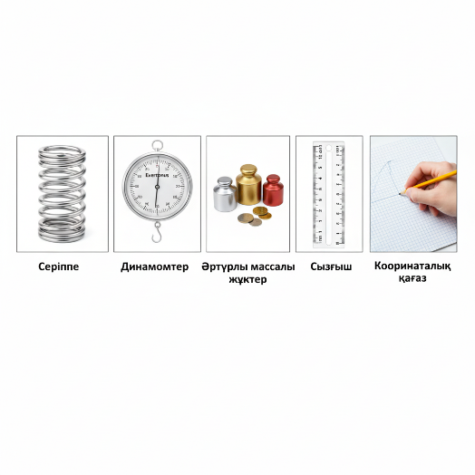
Зертханалық жұмысты орындау тәртібі
Жұмыстың мақсаты: Серіппенің ұзаруы мен оған әсер ететін күш
арасындағы тәуелділікті тәжірибе арқылы анықтау және
қатаңдық коэффициентін (k) табу.
01
02
Бастапқы өлшеу
Жүк іліп, күшті арттыру
Бос серіппенің ұзындығын өлше (l₀). Бұл бастапқы мән, оны дәптерге жазып алу керек.
Серіппеге бір жүк іл (мысалы, 1 Н, 2 Н, 3 Н...). Әр күш үшін өлшеу жүргіз.
03
04
Ұзындықты өлшеу
Кестеге толтыру
Әр күш үшін серіппенің жаңа ұзындығын l өлше және Δl = l - l₀ формуласымен ұзаруды есепте.
Барлық өлшеу нәтижелерін кестеге ретімен түсір: F, l, Δl мәндерін жаз.
05
06
График салу
Қатаңдық коэффициентін табу
F–Δl графигін сал (x осі – Δl, y осі – F). График түзу сызық болуы тиіс.
График бойынша k-ны анықта. Түзу сызықтың еңістігі қатаңдық коэффициенті: k = F/Δl.
Бағыттаушы сұрақтар: F екі есе артқанда Δl қалай өзгереді? График қандай сызыққа ұқсайды? Осы сұрақтарды жұбыңызбен талқылаңдар!

Slide 6
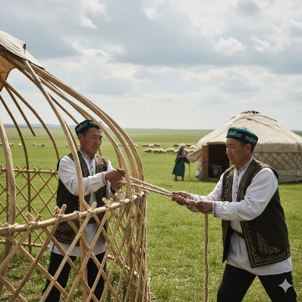
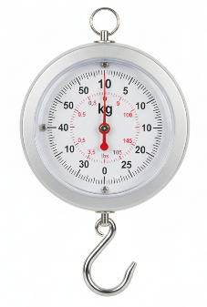
Практикалық тапсырмалар
Функционалдық сауаттылық тапсырмасы
Жағдаят: Нарықтағы таразы
Нарықта сатушы жемісті серіппелі таразыға тартады. Егер 1 кг жеміс артылғанда серіппенің ұзаруы 2 см болса, 3 кг салғанда серіппе 6 см-ге созылды.
Сұрақтар:
Бұл таразы дұрыс па?
Жұппен талқылаңдар, пропорционалдық бар ма?
Ұлттық құндылыққа негізделген тапсырма
Қандай жағдайда таразыны ақаулы деуге болады?
Киіз үй тіккенде уық пен керегені арқанмен керіп байлайды. Егер арқанды әр жерде бірдей күшпен тартпаса, киіз үй қисық, тұрақсыз болуы мүмкін.
Орындау уақыты: 5 минут (жұппен)
Тапсырма: Серіппелі динамометрді пайдаланып, арқанды бірдей тартуды қалай қамтамасыз етуге болатынын сипаттаңдар. "Бірлік түбі – береке" дәйексөзімен байланыстырып, қысқаша 2–3 сөйлеммен жазыңдар.
Орындау уақыты: 4 минут (жұппен)
Үш деңгейлі есептер
І деңгей: Негізгі есеп
ІІ деңгей: Қатаңдықты табу
ІІІ деңгей: Өмірмен байланыс
Серіппенің қатаңдық коэффициенті k = 50 Н/м. Серіппенің ұзаруы 4 см болса, серпімділік күшін табыңдар.
Серпімділік күші 2 Н, серіппенің ұзаруы 5 см. Серіппенің қатаңдық коэффициентін есептеңдер.
Автомобиль амортизаторында серіппенің қатаңдық коэффициенті k = 20 000 Н/м. Егер көлікке жолаушылар отырған кезде серіппе 2 см-ге қосымша қысылса, жолаушылар мен жүктің салмағын (күшін) анықтаңдар.
Кеңес: F = kΔl формуласын қолдан. Ұзаруды метрге айналдыруды ұмытпа!
Кеңес: Формуланы қайта өрнекте: k = F/Δl
Ойланту сұрақ: Бұл есептен автомобиль қауіпсіздігі туралы қандай қорытынды жасауға болады?
Орындау уақыты: 3 минут (жеке жұмыс)

Slide 7
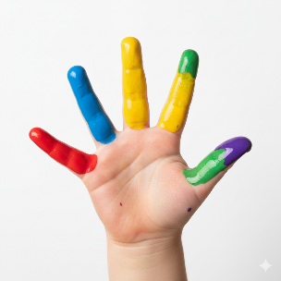
Рефлексия: «Бес саусақ» әдісі
Сабақтың соңында әрқайсымыз бүгін үйренгенімізді ойластырып, талдап көрейік. «Бес саусақ» әдісі арқылы өз ойларыңызды бөлісіңіздер. Әр саусақ белгілі бір сұраққа жауап береді. Стикерге қысқаша жазып, сыныптастарыңызбен бөлісіңіз.
Бас бармақ
Балан үйрек
Ортаңғы саусақ
Бүгін маған не ұнады? Қандай тапсырма қызықты болды? Зертханалық жұмыстың қай бөлігі тартымды еді?
Мен үшін қиын болғаны қандай тапсырма? Қай жерде қиналдым? Не түсініксіз қалды?
Маған ең маңызды формула немесе идея қайсысы? F = kΔl формуласы ма, әлде графиктен k табу әдісі ме?
Шылдыр шүмек
Кішкентай бөбек
Кіммен жақсы ынтымақпен жұмыс істедім? Жұптық жұмыста біз қалай бірін-бірін қолдадық?
Келесі сабақта нені білгім келеді? Серпімділік күші туралы тағы не үйренгім келеді?
Жалпы қорытынды
Бүгін біз серпімді деформация мен серпімділік күші туралы маңызды білімдерді меңгердік. Хук заңының практикалық қолданысын көрдік және зертханалық жұмыс арқылы қатаңдық коэффициентін анықтауды үйрендік. Әрбір оқушы жұптық жұмыс арқылы бірлік пен ынтымақтың маңызын түсінді, қауіпсіздік техникасын сақтау жауапкершілігін сезінді. Бұл білімдер күнделікті өмірде, техникада, құрылыста кеңінен қолданылады.

Slide 8
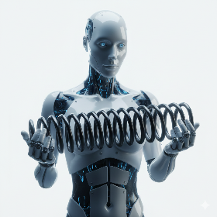

Үй тапсырмасы: Зерттеу жұмысы
Үй тапсырмасы бағаланбайды, бірақ сіздің зерттеу дағдыларыңызды дамытуға және теориялық білімді практикамен байланыстыруға көмектеседі. Қызығушылықпен орындап, келесі сабаққа дайын болыңыздар!
Серіппелерді табу
ИИ-чатботқа сұрақ қою
Үйде, мектепте, аулада кездесетін серіппелерді іздеңдер: қоюлып тұрған есік серіппесі, қыстырғыш, ручкадағы серіппе, киім ілгіштегі серіппе, матрастағы серіппе, велосипед амортизаторы және т.б. Кемінде 3 әртүрлі серіппенің суретін түсіріңдер.
ChatGPT немесе басқа ИИ-чатботқа мынадай сұрақ қойыңдар: «Осы серіппелердің қатаңдық коэффициентіне қандай факторлар әсер етеді?» Чатбот жауабын мұқият оқыңдар және түсініңдер.
Конспект жасау
Сыныпта таныстыру
ИИ берген жауапты қысқаша 5–6 сөйлемдік конспектке айналдырып, дәптерге жазыңдар. Негізгі идеяларды бөліп көрсетіңдер: материал, серіппе диаметрі, ұзындығы, орамдардың саны, т.б.
Келесі сабақта сыныптастарыңа өз тапқан бір серіппе мысалыңызды таныстырасыңдар. Суретті көрсет, қай жерде қолданылатынын айт және қатаңдық коэффициентіне әсер ететін факторларды түсіндір.
Зерттеу дағдысы: Бұл тапсырма арқылы сіздер физиканың күнделікті өмірмен тығыз байланысын көресіздер және заманауи технологияларды (ИИ) білім алуға қолдануды үйренесіздер!

